Slide 1
Пол Самуэльсон, Вильям Нордхаус
РАЗМЕЩЕНИЕ РЕСУРСОВ НА КОНКУРЕНТНЫХ РЫНКАХ
Выполнила: Болотская Екатерина
Группа ФН4-81

Slide 2
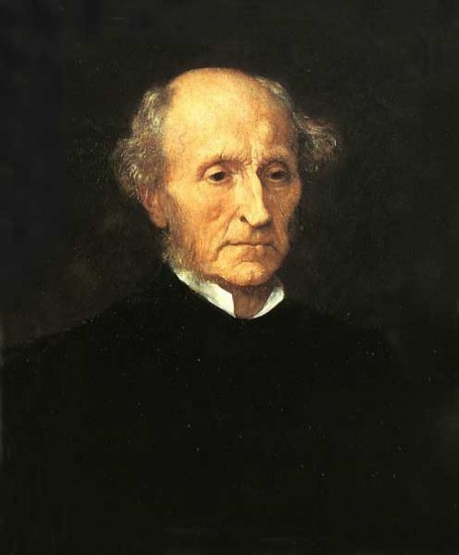
Издержки производства не влияли бы на конкурентную цену, если бы они не влияли на предложение.
Джон Стюарт Милль.

Slide 3
Мы подошли к одной из самых важных тем экономического анализа: как фирмы откликаются на ценовые сигналы, которые посылает им рынок. Здравый смысл подсказывает нам, что хитрый бизнесмен должен увеличить производство продукта, если цена последнего возросла. Если поднимается цена золота, кажется вполне естественным, что золотодобывающие компании расширят свои поиски и будут копать глубже. Если цена кроссовок подскочит с 20 долл. до 150 долл., мы не удивимся, когда намного больше компаний примет решение вступить в данную отрасль.
Однако, вооружившись знанием особенностей производства и издержек, мы сможем достичь гораздо более глубокого понимания поведения конкурентных фирм и отраслей. В этой главе мы рассмотрим три основных утверждения. Во-первых, мы узнаем, что решения фирмы о предложении подвержены сильному влиянию ее предельных издержек. Во-вторых, мы увидим, что на конкурентном рынке новые фирмы будут вступать в отрасль до тех пор, пока экономические прибыли не станут нулевыми в длительном периоде. И наконец, мы покажем, что отрасль, достигшая совершенной конкуренции, будет эффективной в том смысле, что никакая реорганизация производства не сможет улучшить общественное благосостояние.

Slide 4
Принятие решения о предложении конкурентным предприятием.
Невероятная способность предприятий частного бизнеса порождать и производить новые продукты лежит в основе функционирования рыночной экономики. Но чем же конкретно определяется поведение частного предприятия? В каком количестве должна производить конкурентная фирма?

Slide 5
Поведение предприятия в условиях совершенной конкуренции.
Сколько пшеницы должен произвести фермер Смит, если ее цена составляет 3 долл. за бушель? Сколь-ко пар обуви должна произвести и продать крошечная фирма «Фабиола», если рыночная цена туфель 40 долл.? Эти вопросы касаются поведения конкурентных фирм при формировании предложения. В этой главе мы будем считать, что конкурентная фирма максимизирует прибыль, которая равна общему доходу за вычетом общих издержек. Максимизация прибыли требует от фирмы эффективной организации своих внутренних операций (избегать расточительства, поддерживать благоприятный психологический климат в среде работников, выбирать наиболее эффективные технологии и т. д.) и здравых решений на рынке (покупка надлежащего количества ресурсов с наименьшими издержками и выбор оптимального объема выпуска).
Почему фирма стремится максимизировать прибыль? Прибыль — это чистый доход или «заработок» корпорации. Она представляет собой источник выплат дивидендов акционерам, инвестиций в новое оборудование или в финансовые активы. Все это увеличивает ценность фирмы для ее собственников.

Slide 6
Напомним основные понятия: так как прибыли включают в себя и издержки, и выручку, фирма должна иметь четкое представление о структуре своих издержек. Вспомните также, что субъекты совершенной конкуренции являются «получателями цены» («прайс-тэйкерами»; рriсе-taker). «Получатель цены» — фирма, доля продукции которой в рыночном предложении настолько незначительна, что эта фирма не может повлиять на рыночную цену и вынуждена принимать эту цену как данность. Когда фермеры предлагают однородный продукт, скажем, пшеницу, они смогут продать его многим покупателям, готовым заплатить рыночную цену 3 долл. за бушель. Так же как большинство домохозяйств должно принимать цены, диктуемые продовольственными магазинами или кинотеатрами, фирмы на совершенно конкурентном рынке вынуждены принимать рыночные цены на пшеницу, масло или туфли, которые они производят.

Slide 7
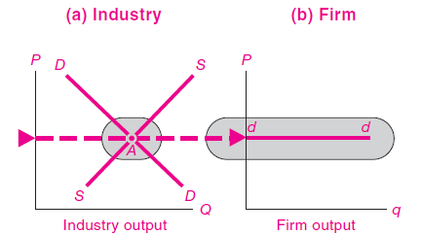
Поскольку фирмы при совершенной конкуренции не могут влиять на цену, с каждой проданной единицы они получают прирост дохода, равный цене. Например, если рыночная цена продукта составляет 40 долл. за единицу, конкурентная фирма сможет продать любое его количество по этой цене. Кривая спроса отрасли (слева) демонстрирует неэластичность спроса в точке А.
Рис.1. Кривая спроса горизонтальна с точки зрения совершенно-конкурентной фирмы
Однако, доля рынка, контролируемая субъектом совершенной конкуренции, настолько мала, что кривая спроса представляется ему горизонтальной (т. е. спрос для него совершенно эластичен). Совершенно-конкурентная фирма может продать весь свой продукт по рыночной цене продать 101 единицу, а не 100, доход возрастет в точности на 40 долл.

Slide 8
Повторим следующие основные моменты:
Рынок совершенной конкуренции состоит из множества мелких фирм, производящих идентичные продукты и неспособных в силу своих небольших размеров влиять на рыночную цену.
Субъект совершенной конкуренции сталкивается с абсолютно горизонтальной кривой спроса (dd).
Прирост дохода от продажи дополнительной единицы продукции равен ее рыночной цене.

Slide 9
Предложение на конкурентном рынке: цена равна предельным издержкам.
Как фирма, при данных издержках, спросе и стремлении максимизировать прибыль, принимает решение об объеме своего предложения? Ясно, что это количество должно зависеть от издержек производства. Возьмем, к примеру, предложение велосипедов. Ни одна нормальная фирма не станет предлагать велосипеды по цене доллар за дюжину, поскольку эта цена не покроет даже затрат на сиденья. С другой стороны, если бы велосипеды продавались по 10 млн. долл. за штуку, все бы как один бросились открывать новые велосипедные фирмы. В нормальных условиях, решение фирмы о том или ином количестве выпуска не столь очевидно и связано с предельными издержками этого выпуска. Проанализируем это.

Slide 10
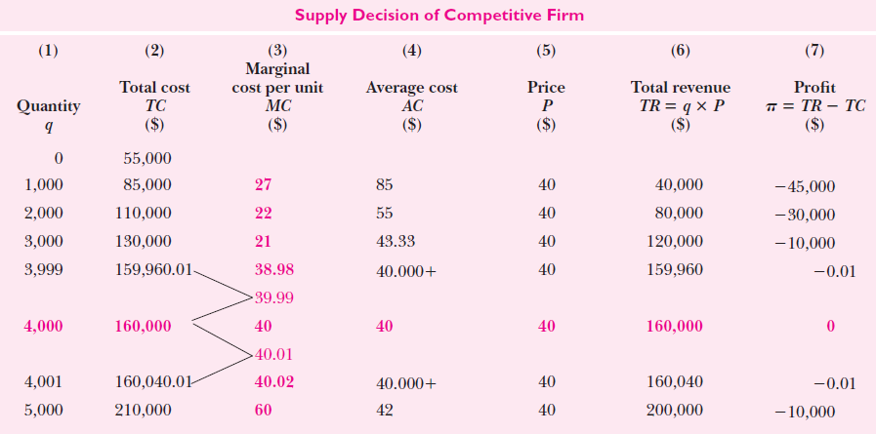
Предположим, вы руководите фирмой «Фабиола» и должны
принимать решение о максимизирующем прибыль выпуске.
Табл. 1. Прибыль максимизируется при таком уровне выпуска, при котором цена равна предельным издержкам.

Slide 11
Мы проследили за мельчайшими изменениями в выпуске, чтобы найти значения вблизи точки минимума средних издержек, соответствующей выпуску 4000 единиц. Значения предельных издержек в графе (3), набранные жирным шрифтом, «сняты» со сглаженной кривой предельных издержек. Цифры, набранные обычным шрифтом, в графе (3) между строк представляют собой точно рассчитанные на основе уровней выпуска в графе (1) значения предельных издержек.

Slide 12
Данные, представленные в Табл. 1, помогают объяснить факторы, определяющие решения конкурентной фирмы, такой как «Фабиола», о предложении. Предположим в данном примере, что рыночная цена пары туфель составляет 40 долл. Скажем, «Фабиола» продает вначале 3000 пар. Это принесет общий доход 40 долл. х 3000 = 120.000 долл., общие издержки составят 130.000 долл., а убытки—10.000 долл.
Далее, изучив операции своей фирмы, вы видите, что при продаже большего количества обуви доход с каждой пары составит 40 долл., тогда как предельные издержки —лишь 21 долл. Дополнительные единицы продукта принесут больше денег, чем вы затратите на их производство. Поэтому вы увеличиваете объем производства обуви до 4000 пар. При таком объеме выпуска фирма получит доход 40 долл. х 4000= 160.000 долл., издержки сравняются с доходом и составят также 160.000 долл.
Ободрившись таким успехом, вы решаете еще увеличить выпуск, до 5000 пар. При таком уровне выпуска фирма получит доход 40 долл. х 5000 = 200.000 долл., и затратит 210.000 долл. Снова вы теряете 10.000 долл. В чем же тут дело?

Slide 13
Возвратившись к своим бухгалтерским книгам, вы увидите, что при уровне выпуска в 5000 пар предельные издержки составляют 60 долл., что превышает цену, равную 40 долл., таким образом, вы теряете 20 долл. (цена за вычетом предельных издержек) на каждой дополнительной единице продукции. Теперь вы и ваш бухгалтер можете убедиться: прибыль максимизируется при таком уровне выпуска, при котором цена равна предельным издержкам.
Принцип, лежащий в основе этого утверждения, состоит в том, что фирма получает дополнительную прибыль, пока цена продукта превышает предельные издержки. Валовая прибыль максимальна, когда невозможно извлечь добавочную прибыль из продажи дополнительных единиц продукции. В точке, соответствующей максимуму прибыли, производство еще одной единицы продукции принесет доход, в точности равный издержкам производства этой единицы. Что представляет собой этот прирост дохода? Не что иное, как цену единицы продукции. Что представляет собой прирост издержек? Это и есть предельные издержки.
Проверим это правило по данным Табл. 1. Если «Фабиола», начав с максимизирующего прибыль уровня выпуска в 4000 единиц, продаст на одну единицу больше, это принесет еще 40 долл., однако предельные издержки производства этой единицы составят 40,01 долл. Таким образом, фирма «теряет деньги», начиная с 4001-й единицы. Аналогично, фирма потеряет 0,01 долл., если произведет на одну единицу меньше. Ясно, что максимизирующий прибыль объем выпуска в точности соответствует q = 4000, при котором цена равна предельным издержкам.

Slide 14
Правило предложения фирмы при совершенной конкуренции: максимизирующая прибыль фирма поддерживает такой уровень выпуска, при котором цена равна предельным издержкам.
Цена = предельные издержки, или МС = Р.

Slide 15
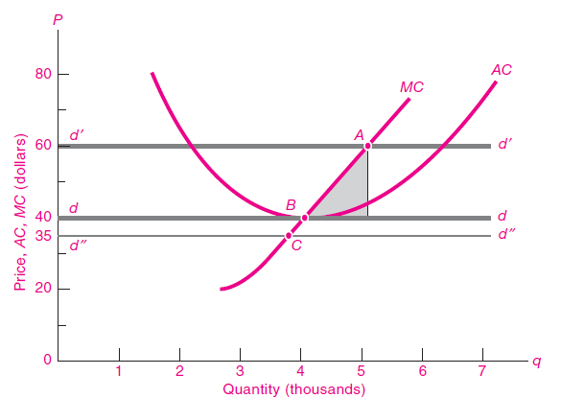
Рис. 2 иллюстрирует политику предложения отдельной фирмы. При рыночной цене единицы продукции в 40 долл. по данным Табл. 1 можно определить, что этим предельным издержкам соответствует уровень выпуска 4000 единиц. Стало быть, при рыночной цене 40 долл. фирма будет стремиться производить и продавать 4000 единиц, количество, соответствующее пересечению линии цены 40 долл. и кривой МС в точке В на Рис. 2.
Рис. 2. Кривая предложения фирмы совпадает с ее возрастающей кривой предельных издержек

Slide 16
В общем случае, кривая предельных издержек фирмы может быть использована для нахождения оптимальной производственной стратегии: максимизирующий прибыль объем выпуска соответствует точке пересечения лини и цены и кривой предельных издержек.
Для максимизирующей прибыль конкурентной фирмы кривая предельных издержек, имеющая положительный наклон (МС), является кривой предложения. При рыночной цене на уровне d'd'фирма выпускает количество продукции, соответствующее точке пересечения А. Объясните, почему точки пересечения В и С характеризуют равновесие для цен d и d" соответственно.

Slide 17
Кривая предложения и предельных издержек фирмы.
Отметим, что при уровне выпуска 4000 единиц, по данным Табл. 1, средние издержки (или издержки на единицу продукции) также составляют 40 долл., таким образом, фирма достигает равновесия, валовой доход становится равным общим издержкам. Точка В —это точка безубыточности, характеризующая такой уровень выпуска, при котором прибыли фирмы равны нулю; в точке безубыточности цена равна средним издержкам, поэтому доходы лишь покрывают издержки.
Что будет в случае, если фирма примет ошибочное решение об объеме выпуска? Если рыночная цена составит 50 долл., фирма должна будет выбрать объем выпуска, соответствующий точке А на рис. 2. Потери прибыли фирмой, ошибочно производящей в точке В при цене продукта 50 долл., показаны серым заштрихованным треугольником на рис. 2. Он отображает превышение цены над предельными издержками в диапазоне выпуска между В и A. Можно нарисовать такой же треугольник над точкой А, чтобы показать потери от завышения уровня выпуска.

Slide 18
Общее правило:
Максимизирующая прибыль фирма стремится поддерживать выпуск продукции на таком у ровне, при котором цена равна предельным издержкам. Графически это означает, что кривая предельных издержек фирмы является также ее кривой предложения.

Slide 19
Общие издержки и условие закрытия предприятия.
Наше общее правило предложения фирмы оставляет открытой следующую возможность: цена может оказаться настолько низкой, что фирма предпочтет закрыться.
Возможно ли, что при соблюдении равновесия Р = МС «Фабиола» способна потерять уйму денег Оказаться перед необходимостью закрытия?
В общем случае, фирма в коротком периоде предпочтет закрыться, если она не в состоянии покрыть свои переменные издержки закрыться.

Slide 20
Предположим, что фирма столкнулась с рыночной ценой в 35 долл. (горизонтальная линия d"d") предельные издержки равны этой цене в точке С, в которой цена ниже средних издержек производства.
Должна ли фирма продолжать производство, если она несет убытки?

Slide 21
Как ни странно, правильным ответом будет: да. Фирма должна минимизировать свои убытки, и это может побудить ее продолжать производство.
Если, например, постоянные издержки фирмы составляют 55.000 долл., производство в точке С принесет убытки в размере только 20.000 долл., тогда как закрытие фирмы будет означать потерю 55.000 долл.
Ясно, что фирма предпочтет продолжить производство

Slide 22
Для лучшего понимания этого тезиса:
Вспомним о том, что даже если фирма ничего не производит, она должна выполнять свои контрактные обязательства.
В коротком периоде фирма должна выплачивать проценты банку, жалованье директорам, нести арендные и патентные расходы.

Slide 23
Фирма «балансирует» за счет своих переменных издержек (расходы на материалы, оплату труда, топливо).
Продолжать операции при Р = МС будет выгодно, пока доход за вычетом переменных издержек достаточен для покрытия хотя бы части постоянных издержек.
Это дает нам правило закрытия.

Slide 24
Правило закрытия:
Если цена опускается до уровня, при котором общий доход меньше переменных издержек, а цена меньше средних переменных издержек, то фирма минимизирует свои убытки посредством закрытия.

Slide 25
Точка закрытия.
Критически низкая рыночная цена, при которой доходы равны переменным издержкам (или, что то же самое, убытки в точности равны постоянным издержкам), называется точкой закрытия.
При цене, находящейся над точкой закрытия, фирма будет производить в соответствии со своей кривой предельных издержек, даже если она будет нести убытки, так как закрытие фирмы повлечет за собой еще большие потери.
При цене ниже точки закрытия фирма не будет производить вообще, потому что при закрытии ее убытки не превысят постоянных издержек.
Кривая предложения фирмы совпадает с ее кривой МС, пока доходы превышают переменные издержки. Если цена опускается ниже M’ (точки закрытия), убытки начинают превышать постоянные издержки, и фирма закрывается.

Slide 26
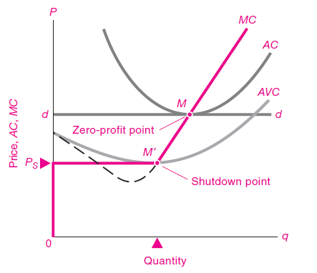
На Рис. 3 изображены точка закрытия и точка безубыточности для фирмы. В точке безубыточности цена равна АС, а в точке закрытия цена равна A VC. Таким образом, кривая предложения фирмы принимает вид сплошной линии на Рис. 3. Она исходит из начала координат, поднимается по вертикальной оси до точки, соответствующей цене закрытия, затем продолжается от точки закрытия М, где Р становится равной А VC, совпадая с кривой МС для цен, превышающих цену закрытия.
Рис. 3. Цена безубыточности закрытия

Slide 27
Анализ условий закрытия приводит к парадоксальному заключению: максимизирующие прибыль фирмы могут в коротком периоде продолжать производство, даже если они несут убытки. Это свойственно в особенности для фирм, имеющих значительные капиталы и задолженность, а значит, большие постоянные издержки (например, для авиакомпаний); таким фирмам в большинстве случаев дешевле продолжать производить с убытками, нежели закрыться и оказаться перед необходимостью возмещения постоянных издержек.

Slide 28
Пример: закрытие нефтедобывающей отрасли.
Хороший пример того, как работает на практике правило закрытия, можно найти в истории нефтедобывающей промышленности.
В 1985 году, когда цена неочищенной нефти составляла 27 долл. за баррель, в США функционировало около 35.000 нефтяных скважин. Однако в следующем году число, работающих скважин сократилось почти наполовину и не превысило 19.000. Неужели истощились запасы нефти? Отнюдь. Просто произошло резкое падение цен на нефть до 14 долл. за баррель. «Истощились» не запасы нефти, а доходы предпринимателей. В результате последовало массовое закрытие нефтяных скважин.
Правило работает также и в обратном направлении. Во время войны 1990г. в Персидском заливе цены на нефть росли, и одновременно увеличивалась активность нефтедобывающих компаний, рассчитывавших на дальнейший рост своих прибылей.

Slide 29
Отраслевое предложение в условиях совершенной конкуренции.
Наша дискуссия до сих пор была сосредоточена на проблемах отдельной фирмы. Но конкурентный рынок состоит из многих фирм, и мы должны обязательно рассмотреть поведение совокупности фирм. Как нам перейти от частного к целому, от нашей «Фабиолы» ко всей обувной отрасли?
Суммирование кривых предложения отдельных фирм для получения отраслевой кривой предложения.

Slide 30
Такая логика рассуждений приводит к следующему заключению о связи индивидуального и отраслевого предложения:
Предположим, мы имеем дело с конкурентным рынком обуви.
При данной цене фирма А поставит на рынок одно количество пар обуви, фирма В —другое количество, то же самое можно сказать о фирмах С, D и т.д.
В каждом случае количество предложения будет определяться предельными издержками в каждой из фирм.
Общее количество продукта на рынке при данной цене будет равняться сумме индивидуальных объемов предложения фирм.

Slide 31
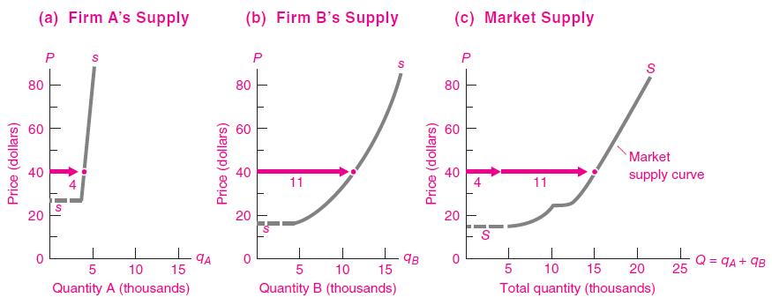
Графики иллюстрируют построение отраслевой кривой предложения (SS) на основе двух индивидуальных кривы; предложения (ss). Мы складываем по горизонтали объемы предложения фирм при цене 40 долл., чтобы получить отраслевое предложение при данной цене. То же самое можно проделать для каждой цены и для любого количества фирм.
Рис. 4. Сложение кривых предложения всех фирм для построения отраслевой кривой предложения .

Slide 32
Таким образом,
Чтобы построить отраслевую кривую предложения данного товара, следует сложить по горизонтали кривые предложения индивидуальных производителей данного товара.

Slide 33
Рис. 4. иллюстрирует это для двух фирм.
Чтобы построить кривую предложения отрасли SS, сложим по горизонтали, при постоянной цене, кривые предложения всех фирм SS. При цене 40 долл. фирма А поставит 4000 единиц продукта, тогда как фирма В — 11.000 единиц.
Таким образом, на кривой предложения отрасли (рис. 4 (в)), которая суммирует предложения этих фирм, мы находим значение 15.000 единиц при цене 40 долл.
Если существует 2 миллиона фирм, а не две, как в этом примере, мы все равно будем находить значение отраслевого предложения при данной цене путем суммирования количеств предложения, пусть даже и двух миллионов фирм. Горизонтальное сложение объемов выпуска при различных ценах даст кривую предложения отрасли.

Slide 34
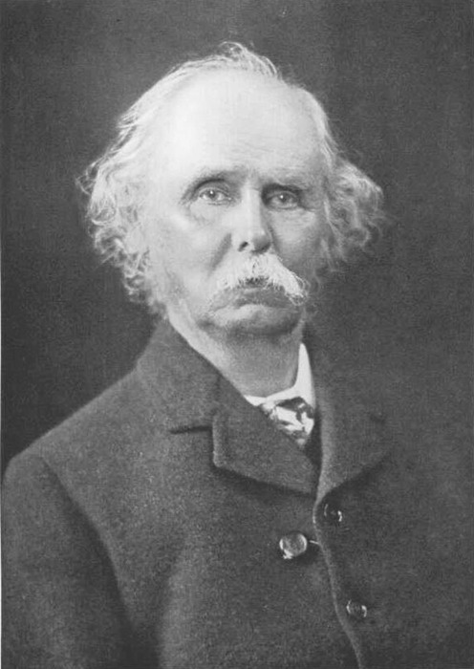
Краткосрочное и долгосрочное равновесие.
На рубеже веков великий экономист из кембриджского университета Альфред Маршалл разработал многие инструменты теории спроса и предложения, которыми мы пользуемся и сегодня.

Slide 35
Он отмечал, что в коротком периоде сдвиги кривой спроса вызывают скорее ценовые, а не количественные приспособления, чего нельзя сказать о длительном периоде.
Мы сможем понять этот вывод, если в своем подходе к рыночному равновесию будем различать два периода времени, связанные с различной интерпретацией издержек:
(1) при краткосрочном равновесии (или равновесии в коротком периоде) любое увеличение или уменьшение выпуска происходит при постоянном количестве производственных мощностей, и
(2) при долгосрочном равновесии (или равновесии в длительном периоде) все факторы становятся переменными, то есть фирмы могут закрывать старые предприятия и создавать новые, кроме того, возможен вход новых фирм в отрасль и выход старых.

Slide 36
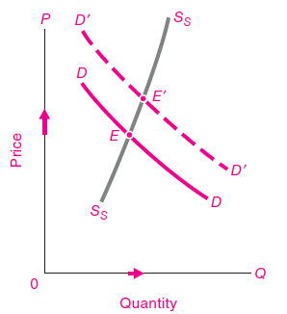
Пример: рынок свежей рыбы.
Рассмотрим рынок свежей рыбы, обеспечиваемый местной рыболовной флотилией.
Предположим, спрос на рыбу растет; этот случай показан на Рис. 5(а) сдвигом кривой DD в положение D'D'.
При повышении цены капитаны рыболовных судов захотят увеличить свой улов. В коротком периоде они не смогут построить новые корабли, зато они смогут нанять больше матросов и удлинить свой рабочий день, Увеличение вклада переменных факторов приведет к производству большего количества рыбы в соответствии с кривой предложения в коротком периоде S^Sy на рис. 8-5(а). Краткосрочная кривая предложения пересекает новую кривую спроса в точке краткосрочного равновесия Е'.
Рис. 5. Краткосрочное равновесие. Влияние повышения спроса на цену неодинаково в различные периоды времени.

Slide 37
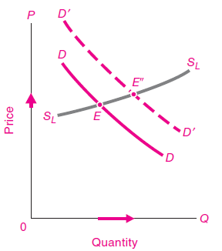
В долгосрочном периоде повышение цен вызовет, расширение строительства судов, привлечет в отрасль новую рабочую силу, а также приведет к вступлению в отрасль новых фирм. Кривая предложения в долгосрочном периоде S^S точки долгосрочного равновесия Е" изображены на рис.
Пересечение долгосрочной кривой предложения с новой кривой спроса характеризует долгосрочное равновесие, достигнутое в результате адаптации всех экономических условий (включая количество судов, верфей и рыбнопромысловых фирм) к новому уровню спроса.
Рис. 5. Долгосрочное равновесие. Влияние повышения спроса на цену неодинаково в различные периоды времени.

Slide 38
Следует различать периоды времени, в течение которых фирмы могут
а) адаптировать свои трудовые ресурсы и переменные факторы (краткосрочное равновесие) и
б) полностью приспособить все факторы, постоянные и переменные (долгосрочное равновесие).
Чем больше время приспособления, тем эластичнее «реакция» предложения и меньше рост цены.

Slide 39
Конкурентная отрасль в долгосрочном периоде.
В длительном периоде все издержки являются переменными. Это означает, что фирма, которая несет убытки, может выплатить свои долговые обязательства, уволить управляющих и прекратить аренду имущества.
Существует критическая точка, ниже которой цена не может опуститься без того, чтобы данная отрасль прекратила существование. То есть, цена в долгосрочном периоде должна быть достаточной не только для покрытия «прямых» издержек, таких как оплата труда, материалов, аренда оборудования, налоги и т. д., но и альтернативных издержек — конкурентного дохода на инвестированный капитал.
Чтобы оставаться в своей отрасли, фирма должна иметь нулевые либо положительные экономические прибыли, в понятие которых входят как денежные так и альтернативные издержки и выгоды. Это значит, что цена в длительном периоде должна быть больше долгосрочных средних издержек (либо равной им).

Slide 40
Что случается, когда цена в длительном периоде падает ниже этого критического уровня и становится недостаточной для покрытия издержек продолжения производства?
Фирмы, не получающие прибылей, начнут покидать отрасль. Кривая предложения отрасли переместится влево, и цена поднимется (начертите график сами).
В конце концов цена вырастет настолько, что перестанет быть «бесприбыльной».

Slide 41
Этот процесс может действовать и в обратном направлении. Предположим, цена в длительном периоде превышает долгосрочные средние издержки, то есть фирмы получают положительные экономические прибыли. Далее предположим, что вход в отрасль в длительном периоде абсолютно свободен, т. е. любое число таких же фирм может вступить в отрасль и производить с теми же издержками, что и фирмы -«старожилы». В такой ситуации возможность получения прибылей привлечет в отрасль новые фирмы, кривая предложения переместится вправо, и цена снизится. В конце концов цена упадет настолько, что вступление в отрасль перестанет быть «прибыльным делом».

Slide 42
Из этого можно сделать вывод, что цена в данной отрасли все время стремится к такому уровню, при котором фирмы лишь возмещают свои полные конкурентные издержки. Если цена в длительном периоде опускается ниже этого критического уровня, фирмы покидают отрасль до тех пор, пока цена не станет снова равной долгосрочным средним издержкам. Если же цена поднимается выше, в отрасль начинают вступать новые фирмы, что приводит к снижению рыночной цены до уровня долгосрочного равновесия — при котором лишь покрываются общие издержки.

Slide 43
Долгосрочное равновесие при нулевой прибыли.
Если отрасль состоит из конкурентных фирм с идентичными кривыми издержек, и если эти фирмы могут свободно вступать в отрасль и покидать ее, то условие долгосрочного равновесия принимает следующий вид: цена равна предельным издержкам минимальным долгосрочным средним издержкам каждой из фирм. То есть
Р = МС = минимальные долгосрочные издержки
АС = цена равновесия
Это условие «нулевых экономических прибылей» в долгосрочном периоде.

Slide 44
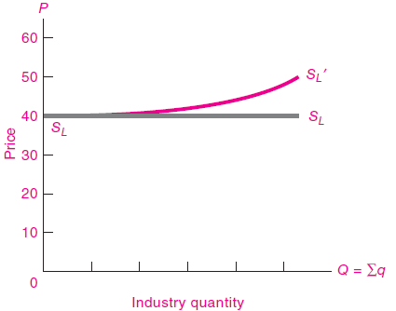
Предложение отрасли в долгосрочном периоде.
Какова форма кривой предложения отрасли в длительном периоде? Предположим, вход в отрасль свободен для идентичных фирм. Если эти фирмы используют универсальные ресурсы (например, неквалифицированный труд), цена которых не зависит от способа использования, то мы получим случай неизменных издержек (горизонтальная кривая предложения S/A на Рис. 6).
Рис. 6. Долгосрочное предложение отрасли зависит от условий издержек

Slide 45
Предположим теперь, что некоторые из ресурсов, используемых в данной отрасли, сравнительно редки—например, высокоурожайные виноградники в винодельческом производстве или места на побережье для проведения летних отпусков. Тогда кривая предложения для винодельческой и туристической отраслей будет иметь положительный наклон (slsl 'на Рис. 6).
Почему кривая предложения в длительном периоде для отраслей, использующих редкие ресурсы, должна иметь положительный наклон? Мы должны вспомнить закон убывающей отдачи. В случае, к примеру, с недостатком земли для виноградников, по мере того как фирмы применяют все больше трудовых ресурсов на фиксированном количестве земли, они получают все меньший прирост урожая винограда; в то же время, прирост издержек на рабочую силу (в виде заработной платы) остается постоянным, таким образом, растут МС производства вина. Увеличение долгосрочных МС и есть причина положительного наклона кривой предложения.

Slide 46
Какой вывод мы можем сделать относительно прибылей в долгосрочном периоде при конкурентном капитализме?
Мы выяснили, что действие конкурентных сил приводит все фирмы и отрасли к состоянию нулевой прибыли. Если отрасль становится «прибыльной», это привлекает в нее новые фирмы, что, в свою очередь, приводит к снижению цены и исчезновению прибылей.
И наоборот, в убыточных отраслях происходит отток фирм, стремящихся найти более выгодные для себя сферы деятельности. Цены и прибыли начинают расти. Равновесие конкурентной отрасли в длительном периоде характеризуется отсутствием экономических прибылей

Slide 47
Особые ситуации на конкурентных рынках.
Итак, мы уже знакомы с основными инструментами анали­за спроса и предложения. В этом разделе мы изучим эту тему подробнее. Давайте сначала рассмотрим некоторые общие положения, касающиеся конкурентных рынков, а затем остановимся на нескольких особых случаях.

Slide 48
Общие правила.
Выше мы проанализировали влияние изменений спроса и предложения на конкурентные рынки. Выводы, которые можно сделать из этого анализа, применимы практически к любому конкурентному рынку, идет ли речь о рынке трески, бурого угля, древесины, японской иены, акций компании IBM или бензина. Можно ли в этом случае обнаружить какие-либо общие тенденции? Приведенные ниже утверждения относятся к влиянию изменений спроса и предложения на цену и количество покупаемых и продаваемых товаров. При этом всегда следует помнить, что под изменением спроса или предложения мы подразумеваем смещение кривой или графика спроса или предложения, а не перемещение вдоль этой кривой.

Slide 49
Правило спроса.
Обычно увеличение спроса на тот или иной товар (кривая предложения остается неизменной) приводит к повышению цены на этот товар.
Для большинства товаров увеличение спроса приводит и к увеличению требуемого количества товара. Уменьшение спроса приводит к обратному результату.
Правило предложения.
Увеличение предложения того или иного товара (кривая спроса остается неизменной) приводит обычно к снижению цены на этот товар.
В большинстве случаев это приводит к увеличению объемов его производства и реализации. Уменьшение предложения приводит к обратному результату.
Эти два правила предложения и спроса подытоживают ка­чественные изменения предложения и спроса. А количествен­ные изменения, т.е. изменение цены и объемов покупок и про­даж товара, зависят от конкретной формы соответствующих кривых предложения и спроса. В описанных ниже примерах мы проанализируем ряд важных ситуаций, связанных с ценой и предложением товара.

Slide 50
Постоянные издержки.
Производство многих изделий, таких как текстиль, можно увеличить путем простого наращивания количества фабрик оборудования и рабочих. Чтобы выпускать 200 000 рубашек в день, в принципе достаточно продолжать делать то, что мы уже делали, выпуская по 100 000 рубашек в день, но в удвоенном объеме. (Разумеется, мы предполагаем, что земля, труд и прочие исходные факторы используются в текстильной промышленности в тех же объемах, что и в остальных отраслях экономики.)
В этом случае кривая предложения SS на рис. 7 представляет собой горизонтальную прямую, отражающую постоянную стоимость единицы продукции. Увеличение спроса с DD до D'D' даст новую точку пересечения E' (значение Q увеличилось, а P осталось неизменным).

Slide 51
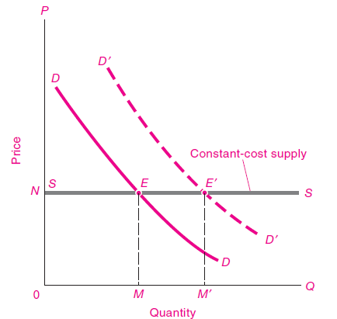
Рис. 7. Кривая предложения при постоянных издержках.
В этом случае кривая предложения SS на рис. 7 представляет собой горизонтальную прямую, отражающую постоянную стоимость единицы продукции. Увеличение спроса с DD до D'D' даст новую точку пересечения E' (значение Q увеличилось, а P осталось неизменным).

Slide 52
Увеличение издержек и закон убывающей отдачи.
В последнем разделе мы обратили ваше внимание на случаи, когда в производстве того или иного продукта используется фактор, представленный в весьма ограниченных количествах: например, для производства вина используется сорт винограда, который можно выращивать только на определенной почве и в определенных климатических условиях. Таких мест не так уж и много, годовой выпуск вина можно увеличивать до определенного предела за счет найма дополнительных работников и внесения дополнительных удобрений на каждый акр земли. Но, как было сказано, если к фиксированному количеству какого-либо фактора (например, земли) добавляются переменные факторы производства (например, дополнительные работники и удобрения), рано или поздно в действие вступает закон убывающей отдачи.

Slide 53
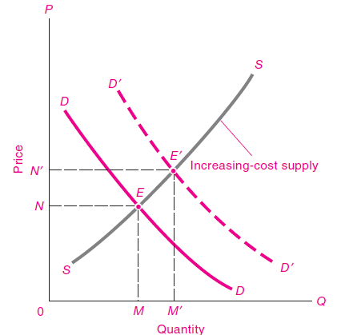
В результате действия закона убывающей отдачи предельные издержки производства вина увеличиваются при увеличении объемов его выпуска. На рис. 8 показана возрастающая кривая предложения 88. Как увеличения спроса повлияет на цену? Из рис. 8 видно, что повышение спроса на такой товар приведет к повышению цены на него, даже при наличии идентичных предприятий и свободного входа и выхода.
Рис. 8. Кривая предложения при увеличивающихся издержках.

Slide 54
Фиксированное предложение и экономическая рента.
Некоторые товары или производственные факторы в количественном отношении являются строго фиксированными, независимо от их цены, В мире есть лишь одна Мона Лиза, написанная Леонардо да Винчи. Изначально земельные ресурсы нашей планеты можно считать постоянными, Сколько бы вы ни поднимали цену на землю, еще одни угол на пересечении 57-й улицы и Пятой авеню в Нью-Йорке все равно не появится, Какие бы гонорары вы ни выплачивали легкоатлетам, есть предел их физическим возможностям. Когда количество товара не зависит от цены на него, плата за использования такого фактора производства называется рентой или чистой экономической рентой.

Slide 55
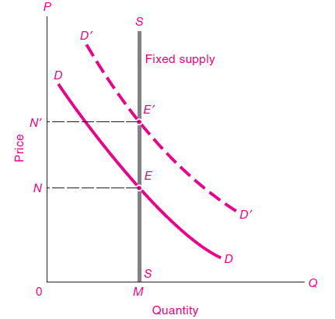
Когда предложение не подвержено влиянию цены, кривая предложения имеет вид строго вертикальной прямой. Земля будет продолжать "вносить свой вклад" в производство независимо от ее цены. Рис. 9 отображает подобную ситуацию применительно к земле, когда повышение цены на землю не может привести к увеличению выпуска продукции.
Рис. 9. Фиксированное предложение факторов производства.

Slide 56
Увеличение спроса на тот или иной фиксированный фактор может повлиять только на его цену. Количество этого товара все равно останется неизменным. Повышение цены в точности соответствует смещению кривой спроса вверх.
Когда товар, предложение которого фиксировано, облагается налогом, доход, получаемый поставщиком, уменьшается в точности на величину налога. Этот налог полностью выплачивается поставщиком (или "переносится'' на него); в роли поставщика может выступать, например землевладелец. Поставщик оплачивает весь налог из экономической ренты. Потребитель же покупает товар или услугу в таком же количестве, что и раньше, — и по прежней цене.

Slide 57
Кривая предложения, имеющая отрицательный наклон.
На предприятиях, осуществляющих свою деятельность в странах с развивающейся экономикой, обратили внимание на следующую тенденцию: когда они поднимают зарплату своим сотрудникам, те зачастую начинают работать меньше. Например, вместо того чтобы продолжать работать 6 дней в неделю, сотрудники после увеличения зарплаты начинают работать лишь по 3 дня в неделю, а остальные 3 рабочие дня посвящают рыбалке или каким-то более увлекательным занятиям. Впрочем, то же самое отмечалось и в развитых странах. Когда усовершенствование технологии приводит к повышению реальных доходов, люди склонны уделять больше времени отдыху и развлечениям. Многие даже предпочитают раньше выйти на пенсию. В главе 5 мы уже описывали эффекты замещения и дохода, которые объясняют, почему кривая предложения имеет отрицательный наклон.

Slide 58
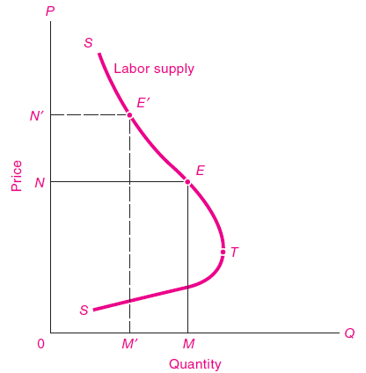
На рис. 10 показано, как может выглядеть кривая предложения для такого фактора как труд. Поначалу предложение труда возрастает, поскольку высокие зарплаты привлекают большее количество рабочей силы. Но после прохождения точки Т повышение зарплаты приводит к тому, что люди начинают работать все меньше и меньше, стараясь потратить больше времени на отдых.
Рис. 10. Кривая предложения, имеющая отрицательный наклон.

Slide 59
Изменение предложения.
Все приведенные выше рассуждения относились к изменениям спроса при постоянстве предложения. Чтобы проанализировать правило предложения, нам понадобится изменять предложение, оставив спрос постоянным. Если справедлив закон спроса, то увеличение предложения должно привести к уменьшению цены и увеличению требуемого количества. Вы можете сами нарисовать кривые спроса и предложения и проверить действие правила предложения на практике.
Увеличение предложения приводит к уменьшению Р в наибольшей степени, когда спрос неэластичен.
Увеличение предложения приводит к увеличению Q в наименьшей степени, когда спрос неэластичен.
Какие разумные доказательства могут подтвердить эти правила? Проиллюстрируйте свои выводы примерами эластичного, спроса (например, на автомобили) и неэластичного спроса (например, на электроэнергию).

Slide 60
Эффективность и справедливость на конкурентных рынках.
Значение рыночного механизма.
Одной из отличительных черт последнего десятилетия явилось «новое открытие рынка».
Во многих странах по всему миру было решено перейти от грубого интервенционизма командно-административных систем и государственного регулирования к гибкой координации экономики с помощью «невидимой руки».
Рассмотрев основные принципы функционирования конкурентных рынков, давайте зададимся вопросом: хорошо ли эти рынки работают?3аслуживает ли высокой оценки их деятельность по удовлетворению экономических потребностей людей?
Производит ли общество много пулеметов или сливочного масла при заданном количестве ресурсов? Не получится ли так, что масло растает по дороге в магазины, а пулеметы окажутся с кривыми стволами?

Slide 61
Понятие эффективности.
Ответить на эти вопросы позволяет понятие аллокативной эффективности (или, выражаясь кратко — эффективности). Экономика является эффективной, если она в состоянии обеспечить потребителей наиболее предпочтительными для них наборами товаров и услуг при данном уровне технологии и количестве ресурсов*. Иными словами:
Аллокативная эффективность (или эффективность) достигается тогда, когда любая реорганизация производства с целью увеличения чьего-либо благосостояния невозможна без уменьшения благосостояния остальных. В обществе, достигшем оптимума аллокативной эффективности, степень удовлетворения потребностей одного из членов общества может быть увеличена только за счет уменьшения благосостояния других членов этого общества.
Мы можем интуитивно вывести понятие эффективности при анализе границы производственных возможностей. Экономика явно неэффективна, когда уровень производства находится внутри фигуры PPF. Если же мы находимся в какой-либо из точек на кривой PPF, полезность максимизируется. По меньшей мере, эффективная экономика должна производить в соответствии со своей PPF. Но эффективность требует не только правильного соотношения количеств производимых благ, но и правильного (максимизирующего индивидуальные полезности) распределения этих благ между потребителями.

Slide 62
Эффективность при конкурентном равновесии.
Одно из важнейших положений экономической теории состоит в том, что распределение ресурсов с помощью конкурентных рынков является эффективным. Этот тезис основан на допущении, что все рынки совершенно конкурентны. В нем подразумевается также отсутствие внешних эффектов, таких как загрязнение окружающей среды, и не рассматривается справедливость распределения доходов на конкурентных рынках. В этом параграфе мы на упрощенном примере рассмотрим основные принципы, лежащие в основе эффективности конкурентных рынков.
Представим себе идеальный мир, в котором все люди одинаковы. Примем следующие допущения:
Чем дольше человек работает, тем большее количество продовольствия должно прибавляться к его рациону. По мере того, как человек увеличивает свое рабочее время (что происходит за счет уменьшения досуга), каждый дополнительный час работы приносит все большую усталость,
Каждая дополнительно потребляемая единица продуктов питания приносит все меньшую предельную полезность (MU).
Так как производство продовольствия происходит на фиксированных участках земли и подчиняется закону убывающей отдачи, каждая дополнительная минута работы на них приносит все меньший прирост производства продуктов питания.

Slide 63
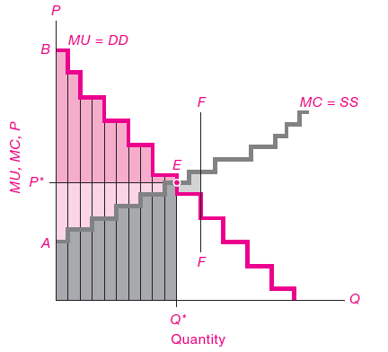
Рис. 11 иллюстрирует спрос и предложение в нашей упрощенной конкурентной экономике. Если мы просуммируем по горизонтали идентичные кривые предложения наших фермеров, мы получим кривую МС с положительным наклоном. Как мы уже выяснили ранее в этой главе, кривая МС является также отраслевой кривой предложения, поэтому график имеет отметку МС = SS. Аналогично, кривая спроса строится суммированием по горизонтали идентичных индивидуальных кривых предельной полезности (кривых спроса на продукты питания); она изображена ступенчатой нисходящей линией MU = DD на Рис.11.
Рис. 11. В точке конкурентного равновесия Е предельная полезность продовольствия и предельные издержки производства продуктов питания в точности равны друг другу .

Slide 64
Пересечение кривых SS и DD дает нам точку конкурентного равновесия на рынке продуктов питания. В точке Е фермеры поставляют на рынок в точности столько продуктов, сколько желают приобрести покупатели при равновесной рыночной цене. Каждый индивид будет увеличивать свое рабочее время до той критической точки, где убывающая предельная полезность потребления пищи сравняется с растущими предельными издержками производства продуктов питания.
Множество идентичных фермеров-потребителей поставляют на рынок свои продукты. Восходящая ступенчатая линия МС = SS является суммой индивидуальных кривых издержек, а нисходящая линия MU = DD характеризует оценку продуктов покупателями. При конкурентном рыночном равновесии £ предельные выгоды от потребления последней единицы продовольствия в точности равны предельным затратам труда в производстве этой последней единицы (FF).

Slide 65
Издержки производства продуктов питания (отрицательная полезность труда) изображены темно-серыми полосками. Вертикальные полоски в пространстве между кривыми MU и МС представляют собой чистые выгоды от торговли или превышение полезности продуктов питания над издержками ее производства. Выгоды от торговли максимизируются в точке Е: светло-серая фигура справа от Е изображает экономические потери от производства излишнего количества продуктов питания FF.
При внимательном анализе этого конкурентного равновесия можно убедиться, что оно эффективно. При конкурентном равновесии в точке Е на Рис. 11 репрезентативный покупатель наиболее полно удовлетворяет свои потребности (максимизирует полезность) по сравнению с любыми другими возможными вариантами распределения ресурсов. Причина этого в том, что при конкурентном равновесии в точке Е предельная полезность потребляемого блага (MU) равна цене (Р), которая, в свою очередь, равна предельным издержкам производства блага (МС). Как показывает нижеследующее рассуждение из трех пунктов, если MU = Р = МС, то распределение эффективно.

Slide 66
Р = MU. Покупатели предпочитают потребление продуктов питания до тех пор, пока количество последних не достигнет уровня Р = MU. В результате каждый извлекает Р полов из последнее потребленной единицы продовольствия.
Р =МС. В качестве производителя, каждый индивид увеличивает затраты своего труда вплоть до того уровня, при котором цена продуктов питания становится в точности равной МС последней произведенной единицы продовольствия (под МС здесь подразумевается утраченная полезность досуга и отрицательная полезность тяжелого труда, необходимого для производства каждой последующей единицы продуктов питания). Цена, таким образом, выражается потерянными за последнюю единицу времени в производстве последней единицы продовольствия полами удовлетворения.
Соединив эти два равенства, мы получаем MU = МС. Это означает, что полезность, приобретенная при потреблении последней единицы пищи, в точности равна полезности, потерянной за счет труда по производству этой последней единицы. Это и есть условие эффективности конкурентного равновесия — предельные выгоды общества от последней потребленной единицы равны предельным общественным издержкам производства этой последней единицы.

Slide 67
Равновесие на нескольких рынках.
На этом мы закончим обсуждение одинаковых фермерских хозяйств и перейдем к экономике с миллионами различных предприятий, сотнями миллионов людей и несчетным количеством товаров. Сможет ли экономика при совершенной конкуренции оставаться эффективной в этом более сложном мире?
Можно сказать «да», однако правильнее будет ответить «да, но…». Эффективность требует нескольких обязательных условий, о которых речь пойдёт в следующих главах. Они включают наличие информированных потребителей, совершенно конкурентных производителей и отсутствие таких внешних эффектов как загрязнение и инновации. В такой экономике действительно система совершенно конкурентных рынков может наградить экономистов «золотой звездой», т.е. обеспечит эффективное распределение ресурсов.

Slide 68
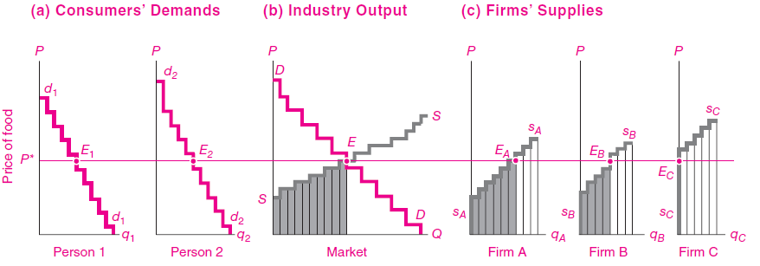
Рис. 12 Иллюстрирует, как конкурентная система приводит к правильному соотношению полезности и издержек данного продукта, когда на рынке действуют множество различных производителей и потребителей. Слева мы складываем по горизонтали кривые спроса всех потребителей и получаем в центре кривую рыночного спроса DD. Справа мы сложили кривые MC различных предприятий и получили в центре отраслевую кривую предложения SS.
При конкурентном равновесии в точке E потребители получают желаемое количество товара по цене, отражающей эффективные общественные MC. (см. левую часть графика, расположенную в центре). Справа равновесная рыночная цена эффективно распределяет производство между предприятиями. Затемненная область под кривой SS в центре представляет собой минимизированную сумму аналогичных областей издержек с правой стороны. Каждое предприятие производит свой объем выпуска при MC=P. Производственная эффективность достигнута, потому что никакая реорганизация не сможет обеспечить тот же уровень выпуска отрасли при меньших издержках.

Slide 69
Индивидуальные кривые спроса и предложения слева. Мы находим их сумму по горизонтали (dd), для того чтобы построить рыночную кривую спроса DD в центре.
Рынок сводит в единое целое всех потребителей и предложения всех предприятий, чтобы достичь равновесия в точке E на графике в центре. Горизонтальная прямая, которая символизирует цены на продукты питания, находится на том уровне, при котором любой потребитель с левой стороны, и любой потребитель с правой стороны достигают равновесия. В точке P*MU каждого потребителя равна MC каждого из предприятий, что обеспечивает эффективное распределение ресурсов.
Для каждого конкурентного предприятия, изображённого на графике справа, прибыль максимизирована, когда его кривая предложения совпадает с кривой MC. Заштрихованная область отображает издержки производства каждого предприятия для производства объема выпуска в точке E. Если цена равна предельным издержкам, то отрасль производит данное количество выпуска с наименьшими общими издержками.

Slide 70
Ассортимент товаров.
Наша экономика производит не только продукты питания, но и одежду, фильмы и многое другое. Как же применить нашу теорию к ситуации, когда потребители поставлены перед выбором, какой же товар из этого бесчисленного списка купить?
Вообще-то принципы те же, но и их нужно дополнить, ещё одним условием: максимизирующие полезность потребители распределяют свои доллары на товары до тех пор, пока предельная полезность потраченного доллара не станет равной для каждого потребляемого товара. В этом случае, пока выполняются условия, конкурентная экономика эффективна при любом количестве товаров и факторов производства.
Другими словами, экономика совершенной конкуренции эффективна при условии, что частные и общественные издержки и полезности равны между собой. Любая отрасль должна стремится к равновесию своих MC и MU. Например, если MC производства фильмов превышают MC производства гамбургеров в два раза, то P и MU фильмов должны быть также в два раза больше. Только в такой ситуации предельные полезности, равные ценам, станут равными и предельным издержкам. Только тогда MUs, которая равна Ps, будет равна MCs. Стремясь к равенству цен и издержек, конкуренция гарантирует достижение эффективного распределения ресурсов в экономике.
Рынок совершенной конкуренции является средством объединения готовности людей отдавать доллары за те или иные товары, которые представляют их спрос, и предельных издержек производства этих товаров, которые представляют собой предложения \тих предприятий. При определенных условиях конкуренция гарантирует достижение эффективности, при которой полезность, полученная одним потребителем, может быть увеличена лишь за счет уменьшения полезности, приходящейся на другого потребителя. Это справедливо даже для рынка с большим числом факторов производства и товаров.

Slide 71
Решающая роль ценообразования на основе предельных издержек.
В этой главе неоднократно подчеркивалась важная роль конкуренции и предельных издержек для достижения эффективного распределения ресурсов. Но значение предельных издержек выходит за рамки совершенной конкуренции. Использование ценообразования на основе предельных издержек для достижения эффективности производства приемлемо в любой организации и при любом общественном строе—будьте капиталистическая или социалистическая экономика, максимизирующая прибыль фирма или некоммерческая организация, университет или церковь, наконец, семья.
Центральная роль предельных издержек в рыночной экономике заключается в следующем: Только в том случае, когда цены равны предельным издержкам, в экономике достигается наиболее полное удовлетворение потребностей членов общества за счет максимально эффективного использования редких ресурсов, таких как земля, труд и капитал. Только в том случае, когда предельные издержки всех фирм одинаковы — что достигается приведением индивидуальных предельных издержек в соответствие с рыночной ценой —данная отрасль будет производить с минимальными общими издержками. Только тогда, когда цена равна предельным издержкам для всех фирм, экономика будет производить на своей кривой производственных возможностей.

Slide 72
Использование предельных издержек как критерия эффективного распределения ресурсов приемлемо не только для максимизирующих прибыль фирм , но и для любых экономических систем. Скажем, вы полагаете, что новая форма «рыночного социализма» должна заменить централизованное планирование в России или в Китае. Ваши социалистические фирмы наверняка будут заинтересованы в том, чтобы производить, скажем, пшеницу наиболее эффективно. Для достижения эффективности необходимо, чтобы предельные издержки производства пшеницы и всех остальных товаров устанавливались на основе выравнивания некоего эквивалента цены с предельными издержками в каждой фирме.
Или, например, некто возложил на вас ответственность решения глобальных проблем окружающей среды, таких как всеобщее потепление или загрязнение мирового океана. Вы обнаружите, что предельные издержки имеют решающее значение для практической реализации этих целей. Обеспечив выравнивание предельных издержек сокращения вредных выбросов или очистки загрязненных территорий, вы сможете добиться решения проблем окружающей среды с наименьшими возможными издержками. Даже благородные цели требуют поиска максимально эффективного решения в этом мире ограниченных ресурсов.

Slide 73
Два похвальных слова в адрес рынка и не больше.
Мы уже убедились, что рынки обладают замечательным свойством – эффективностью. Однако, мы не имеем права утверждать, будто капитализм, исповедующий принцип неограниченной свободы предпринимательства, дарует высочайшее счастье большинству людей. Нельзя также утверждать, что он гарантирует справедливое распределение ресурсов. Почему? Потому что люди обладают далеко не одинаковой покупательной способностью. Некоторые из них очень бедны и зачастую совершенно не виноваты в этом, другие же чрезвычайно богаты, однако это не их заслуга. Поэтому все долларовые оценки, которые лежат в основе отдельных кривых спроса, далеко не всегда выглядят справедливыми.
Система цен и рынков может привести к тому, что все доходы и богатства будут принадлежать лишь горстке людей. Эти люди могут владеет практически всеми земельными ресурсами страны, ценными патентами или месторождениями нефти. Экономика может быть высокоэффективной, выжимающей из ресурсов страны огромные количества пушек и масла, но это масло можно будет кушать и скармливать собакам богатое меньшинство, а пушки будут служить для защиты богатых от бедных, чтобы те не отобрали у богатых масло.
Общество не может жить одной лишь эффективностью.

Slide 74
Резюме.
Поведение предприятия в условиях современной конкуренции.
1. Фирма является совершенно конкурентной, если она способна продать весь свой выпуск по текущей рыночной цене. Предполагается, что конкурентные фирмы стремятся максимизировать свои прибыли. Для достижения этой цели фирма должна выбрать такой уровень выпуска, при котором цена равна предельным издержкам производства, т.е. Р = МС. Графически равновесие конкурентной фирмы отображается пересечением возрастающей кривой МС и горизонтальной кривой спроса.
2. Рассмотрение переменных (или таких, которых можно избежать) издержек необходимо для определения точки закрытия фирмы в краткосрочном периоде. Ниже точки закрытия фирма несет убытки, превышающие ее постоянные издержки. Поэтому, когда цена опустится ниже цены закрытия, фирма предпочтет закрыться и ничего не производить.
3. При построении кривой предложения конкурентной отрасли в длительном периоде, si.sl, необходимо учитывать вход в отрасль новых фирм и выход старых. В длительном периоде все обязательства фирмы должны быть выполнены. Она останется в отрасли только в том случае, если цена, по меньшей мере, равна долгосрочным средним издержкам. Эти издержки включают не только денежные выплаты рабочим, арендодателям, поставщикам компонентов или землевладельцам, но и альтернативные издержки, такие как доход от активов, находящихся в собственности фирмы.

Slide 75
Отраслевое предложение в условиях совершенной конкуренции.
4. Кривая МС каждой фирмы, имеющая положительный наклон, является также кривой предложения данной фирмы. Чтобы построить кривую предложения группы конкурентных фирм, необходимо сложить по горизонтали индивидуальные кривые предложения. Таким образом, кривая предложения отрасли представляет собой кривую предельных издержек данной конкурентной отрасли.
5. Так как приспособление производства к изменяющимся условиям требует некоторого времени, мы выделяем два различных периода: (а) период краткосрочного равновесия (или короткий период), в котором выпуск изменяется при фиксированном количестве (и качестве) производственных мощностей и фирм, и (б) период долгосрочного равновесия (или длительный период), в котором число фирм и предприятий, равно как и все остальные параметры, полностью приспосабливается к новым значениям спроса.
6. В длительном периоде, если вход в отрасль и выход из нее свободны, и ни одна фирма не обладает преимуществами технологии и местоположения, конкуренция уничтожит любые добавочные прибыли существующих в данной отрасли фирм. Таким образом, в условиях долгосрочного равновесия, при свободном выходе цена не упадет ниже точки закрытия, а при свободном входе цена никогда не превысит долгосрочных средних издержек.
7. Если отрасль может расширяться, не вызывая повышения цен на используемые в ней факторы производства, кривая ее предложения будет горизонтальной. Если же в отрасли используются специфические ресурсы, то ее кривая предложения в долгосрочном периоде будет иметь положительный наклон.

Slide 76
Особые случаи конкурентных рынков.
8. Вспомните общие правила применимые к предложению и спросу. В соответствии с правилом спроса, увеличение спроса на тот или иной товар (при условии, что кривая предложения остаётся без изменений), как правило, приводит к росту цены на этот товар, и кроме того, повышает требуемое количество товара. Уменьшение спроса приводит к обратным результатам.
В соответствии с правилом предложения, увеличение предложения на тот или иной товар (при условии что кривая спроса остаётся без изменений), как правило, приводит к снижению цены на этот товар и повышению объема продаж этого товара. Уменьшение предложения приводит к обратным результатам.
9. Следует помнить о том, что вам могут встретится особые ситуации: постоянные и растущие издержки, полностью не эластичное предложение (которое приводит к появлению экономической ренты) и предложение, имеющее загибающуюся траекторию. Эти заключения помогают объяснить многие важные рыночные явления.

Slide 77
Эффективность и справедливость на конкурентных рынках.
10. Анализ конкурентных рынков проливает свет на проблемы эффективной организации общества. Эффективное распределение ресурсов достигается в том случае, когда невозможна дальнейшая реорганизация производства и распределения, способная увеличить степень удовлетворения чьих-либо потребностей. Иными словами, эффективность считается достигнутой, когда нельзя улучшить чье-либо благосостояние, не ухудшив при этом благосостояние остальных.
11. В идеальных условиях конкурентная экономика достигает эффективного распределения ресурсов. Эти условия таковы: а) Когда потребители максимизируют степень удовлетворения своих потребностей, предельная полезность равна цене. б) Конкурентные производители выбирают такой уровень выпуска, при котором предельные издержки равны цене. в) Из равенств М U = Р и МС =Р следует U = МС. Таким образом, предельные общественные издержки производства блага при совершенной конкуренции становятся равными предельной полезности данного блага.
12. Результат деятельности конкурентных рынков, будучи эффективным, может оказаться социально неприемлемым. Конкурентные рынки не обязательно обеспечивают достижение общественных идеалов, таких как справедливое распределение дохода и потребления. Поэтому государство обычно воздействует на равновесие конкурентной экономики с целью изменения распределения доходов, но наиболее эффективным способом перераспределения (по сравнению с прямым вмешательством) является создание системы налогов и трансфертных платежей.

Slide 78
Ключевые понятия.
Конкурентное предложение
Р = МС — условие максимизации прибыли
кривая предложения фирмы ss и кривая предельных издержек МС
Точка безубыточности, в которой Р = МС = АС
Точка закрытия, в которой Р = МС = AVC
Суммирование индивидуальных кривых предложения ss при построении отраслевой кривой предложения SS
Краткосрочное и долгосрочное равновесие
Условие нулевых прибылей в длительном периоде
Эффективность и справедливость
Эффективное распределение ресурсов
Условие эффективного распределение ресурсов: MU = Р = МС
Эффективность конкурентных рынков
Эффективность и справедливость

Slide 79
Вопросы для обсуждения.
1. Объясните, почему каждое из этих утверждений о максимизирующих прибыль конкурентных фирмах неверно. Исправьте ошибки, где это необходимо.
а) Конкурентная фирма будет увеличивать выпуск до тех пор, пока цена не сравняется со средними переменными издержками.
б) Случай закрытия фирмы имеет место, когда цена опускается ниже минимальных средних издержек.
в) Форма кривой предложения фирмы определяется только предельными издержками фирмы. Другие виды издержек не влияют на решения фирмы о предложении.
г) Правило Р = МС в конкурентных отраслях справедливо для кривых предельных издержек, имеющих положительный, отрицательный наклон, а также горизонтальных.
д) Конкурентная фирма устанавливает цену на уровне предельных издержек.

Slide 80
2. Объясните, почему фирма может продолжать производить, неся убытки.
3. Одно из наиболее важных правил в экономической науке, в бизнесе и в обыденной жизни —принцип безвозвратных издержек (sunk cost), «что было — то прошло»(прошлые обиды — не в счет). То есть, уже понесенные издержки (которые являются прошлыми обидами в том смысле, что они безвозвратно потеряны) следует игнорировать при принятии решений. Только будущие издержки, в том числе предельные и переменные, важны в процессе принятия рациональных решений.
Чтобы объяснить это, проведем небольшое рассуждение: Мы можем рассчитать постоянные издержки в табл. 8-1, приравняв их к общим издержкам при нулевом выпуске. Что такое постоянные издержки? Каков максимизирующий прибыль уровень выпуска для фирмы в табл. 8-1, если цена составляет 40 долл., а постоянные издержки равны 0 долл.? 55.000 долл.? 100.000 долл.? 1.000.000.000 долл.? Минус 30.000 долл.? Объясните, какую роль играют постоянные издержки в принятии решения о закрытии фирмы.

Slide 81
4. Проанализируйте данные об издержках в табл. Рассчитайте значения выпуска и издержек, соответствующие различным решениям максимизирующей прибыли фирмы о предложении при цене продукта 21 долл.,40 долл. и 60 долл. Какой будет валовая прибыль при каждой из этих трех цен?
5. Используя данные об издержках в табл., рассчитайте ценовую эластичность предложения в промежутке между Р = 40 и Р = 40,02 для отдельной фирмы. Предположив, что существует 2000 идентичных фирм, составьте таблицу, характеризующую предложение отрасли. Какова будет для отрасли ценовая эластичность предложения в промежутке между Р = 40 и Р = 40,02?

Slide 82
6. Обратите внимание, что конкурентная фирма С на рис. ничего не производит. Объясните, почему максимизирующий прибыль уровень выпуска для фирмы С соответствует qc = 0. Что произойдет с общими издержками в отрасли, если фирма С произведет 1 единицу, в то время как фирма В произведет на 1 единицу меньше равновесного уровня выпуска?
Допустим, фирма В — это небольшой семейный магазин. Почему принадлежащие одной фирме продуктовые магазины А и Б вытеснят В из бизнеса? Что вы думаете о возможности сохранения В в бизнесе? Каковы будут экономические последствия правового акта, разделяющего рынок на три равные части между «Мом и Поп» и соединенными в одной фирме А и Б.
7. Зачастую, потребительский спрос на товар зависит от особенностей товаров длительного пользования, таких как необходимость наличия помещений или транспортировка. В этих случаях реакция спроса на рыночные изменения подобна реакции предложения — она неодинакова в различные периоды времени. Хорошим примером может послужить спрос на бензин. В коротком периоде количество автомобилей постоянно, тогда как в длительном периоде потребители могут приобретать новые автомашины и велосипеды.

Slide 83
Каково соотношение между периодом времени и ценовой эластичностью спроса на бензин? Сделайте набросок кривых спроса на бензин в коротком и длительном периодах. Проследите влияние снижения предложения бензина в обоих периодах. Опишите влияние дефицита нефти на цену бензина и на количество спроса в коротком и в длительном периодах. Сформулируйте правила спроса, параллельно с правилами предложения, которые описывают изменение влияния предложения на цену и количество в краткосрочном и долгосрочном периодах.
8. Объясните следующий диалог:
А: «Как могут конкурентные прибыли быть равными нулю в долгосрочном периоде? Кто же будет работать ни за что?»
Б: «Лишь избыточные прибыли сводятся на нет конкуренцией. При долгосрочном конкурентном равновесии управляющие получают зарплату; собственники получают нормальный доход на капитал — ни больше, ни меньше».

Slide 84
9. Рассмотрим три фирмы, которые сбрасывают серу в воздух Калифорнии. За предложение примем объем выбросов или уменьшение выбросов. Каждое из них имеет свою кривую по уменьшению выбросов. Мы будем считать, что они соответствуют кривым МС предприятий А, Б и В, изображённым на рисунке
а) Объясните поведение рыночной кривой МС по уменьшению выбросов серы.
б) Предположим, служба контроля за загрязнением окружающей среды требует от фирм деятельности по этому контролю в размере 10 единиц. Каково будет эффективное распределение контроля между этими тремя фирмами?
в) Допустим, природоохранная служба требует от первых двух фирм по 5 единиц контроля. Каковы будут дополнительные издержки такого решения?
г) Скажем, вышеупомянутая служба принимает решение о взимании компенсации за загрязнение. Можете ли вы, используя рис., определить надлежащий размер этой компенсации? Каким он должен быть для каждой из фирм? Будет ли уменьшение загрязнения эффективным?
д) Объясните важность анализа предельных издержек для эффективного снижения уровней загрязнения в данной ситуации.

Slide 85
Спасибо за внимание!
Выполнила: Болотская Екатерина
Группа ФН4-81

